Slide 1
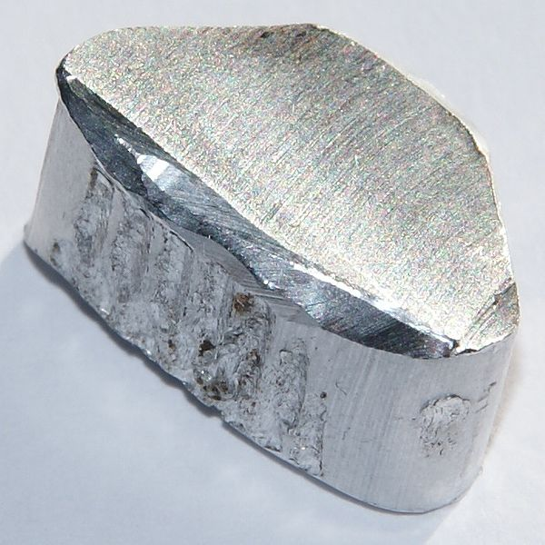
Алюминий

Slide 2
Алюми́ний — элемент 13-й группы периодической таблицы химических элементов , третьего периода, с атомным номером 13. Обозначается символом Al (лат. Aluminium). Относится к группе лёгких металлов. Наиболее распространённый металл и третий по распространённости химический элемент в земной коре (после кислорода и кремния).

Slide 3
Простое вещество алюминий лёгкий, металл серебристо-белого цвета, легко поддающийся формовке, литью, механической обработке. Алюминий обладает высокой тепло- и электропроводностью, стойкостью к коррозии за счёт быстрого образования прочных оксидных плёнок, защищающих поверхность от дальнейшего взаимодействия.

Slide 4
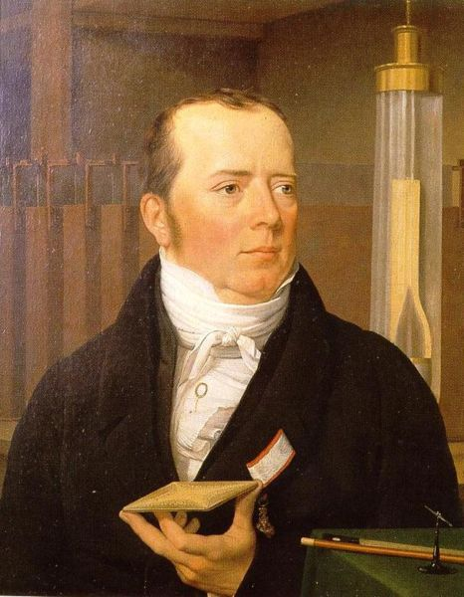
История алюминия
Впервые алюминий был получен датским физиком Гансом Эрстедом в 1825 году действием амальгамы калия на хлорид алюминия с последующей отгонкой ртути. Название элемента образовано от лат. aluminis —квасцы.

Slide 5
Современный метод получения, процесс Холла—Эру был разработан независимо американцем Чарльзом Холлом и французом Полем Эру в 1886 году. Он заключается в растворении оксида алюминия Al₂O₃ в расплаве криолита Na₃AlF₆ с последующим электролизом с использованием расходуемых коксовых или графитовых электродов. Такой метод получения требует больших затрат электроэнергии, и поэтому оказался востребован только в XX веке.

Slide 6
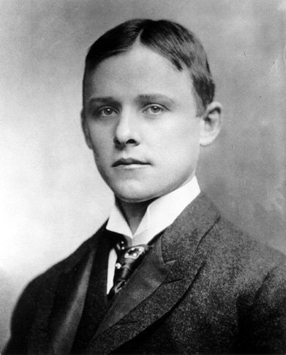
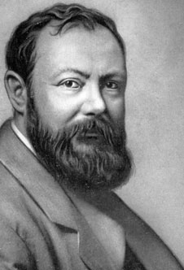
Чарльз Холл
Поль Эру

Slide 7
Применение алюминия
Алюминий -добавка в другие сплавы
Ювелирные изделия Когда алюминий был очень дорог, из него делали разнообразные ювелирные изделия. Так, Наполеон III заказал алюминиевые пуговицы, а Менделееву в 1889 г. были подарены весы с чашами из золота и алюминия.
В Японии алюминий используется в производстве традиционных украшений, заменяя серебро.
Столовые приборы
Стекловарение
Пищевая промышленность
Алюминий зарегистрирован в качестве пищевой добавки Е173.
Алюминий и его соединения используются в качестве высокоэффективного ракетного горючего в двухкомпонентных ракетных топливах и в качестве горючего компонента в твёрдых ракетных топливах.

Slide 8
Только в 1854 году Анри Сент-Клер Девиль (его исследования финансировал Наполеон III)изобрёл первый способ промышленного производства алюминия, основанный на вытеснении алюминия металлическим натрием из двойного хлорида натрия и алюминия NaCl·AlCl₃. В 1855 году был получен первый слиток металла массой 6—8 кг.. В 1856 году он же получил алюминий электролизом расплава хлорида натрия-алюминия. Первый алюминиевый завод в России был построен в 1932 году в городе Волхов.

Slide 9
Презентацию на тему : История алюминия подготовила ученица 9 класса МБОУ школы №8 Ярославцева Екатерина
http://images.yandex.ru

